Slide 1
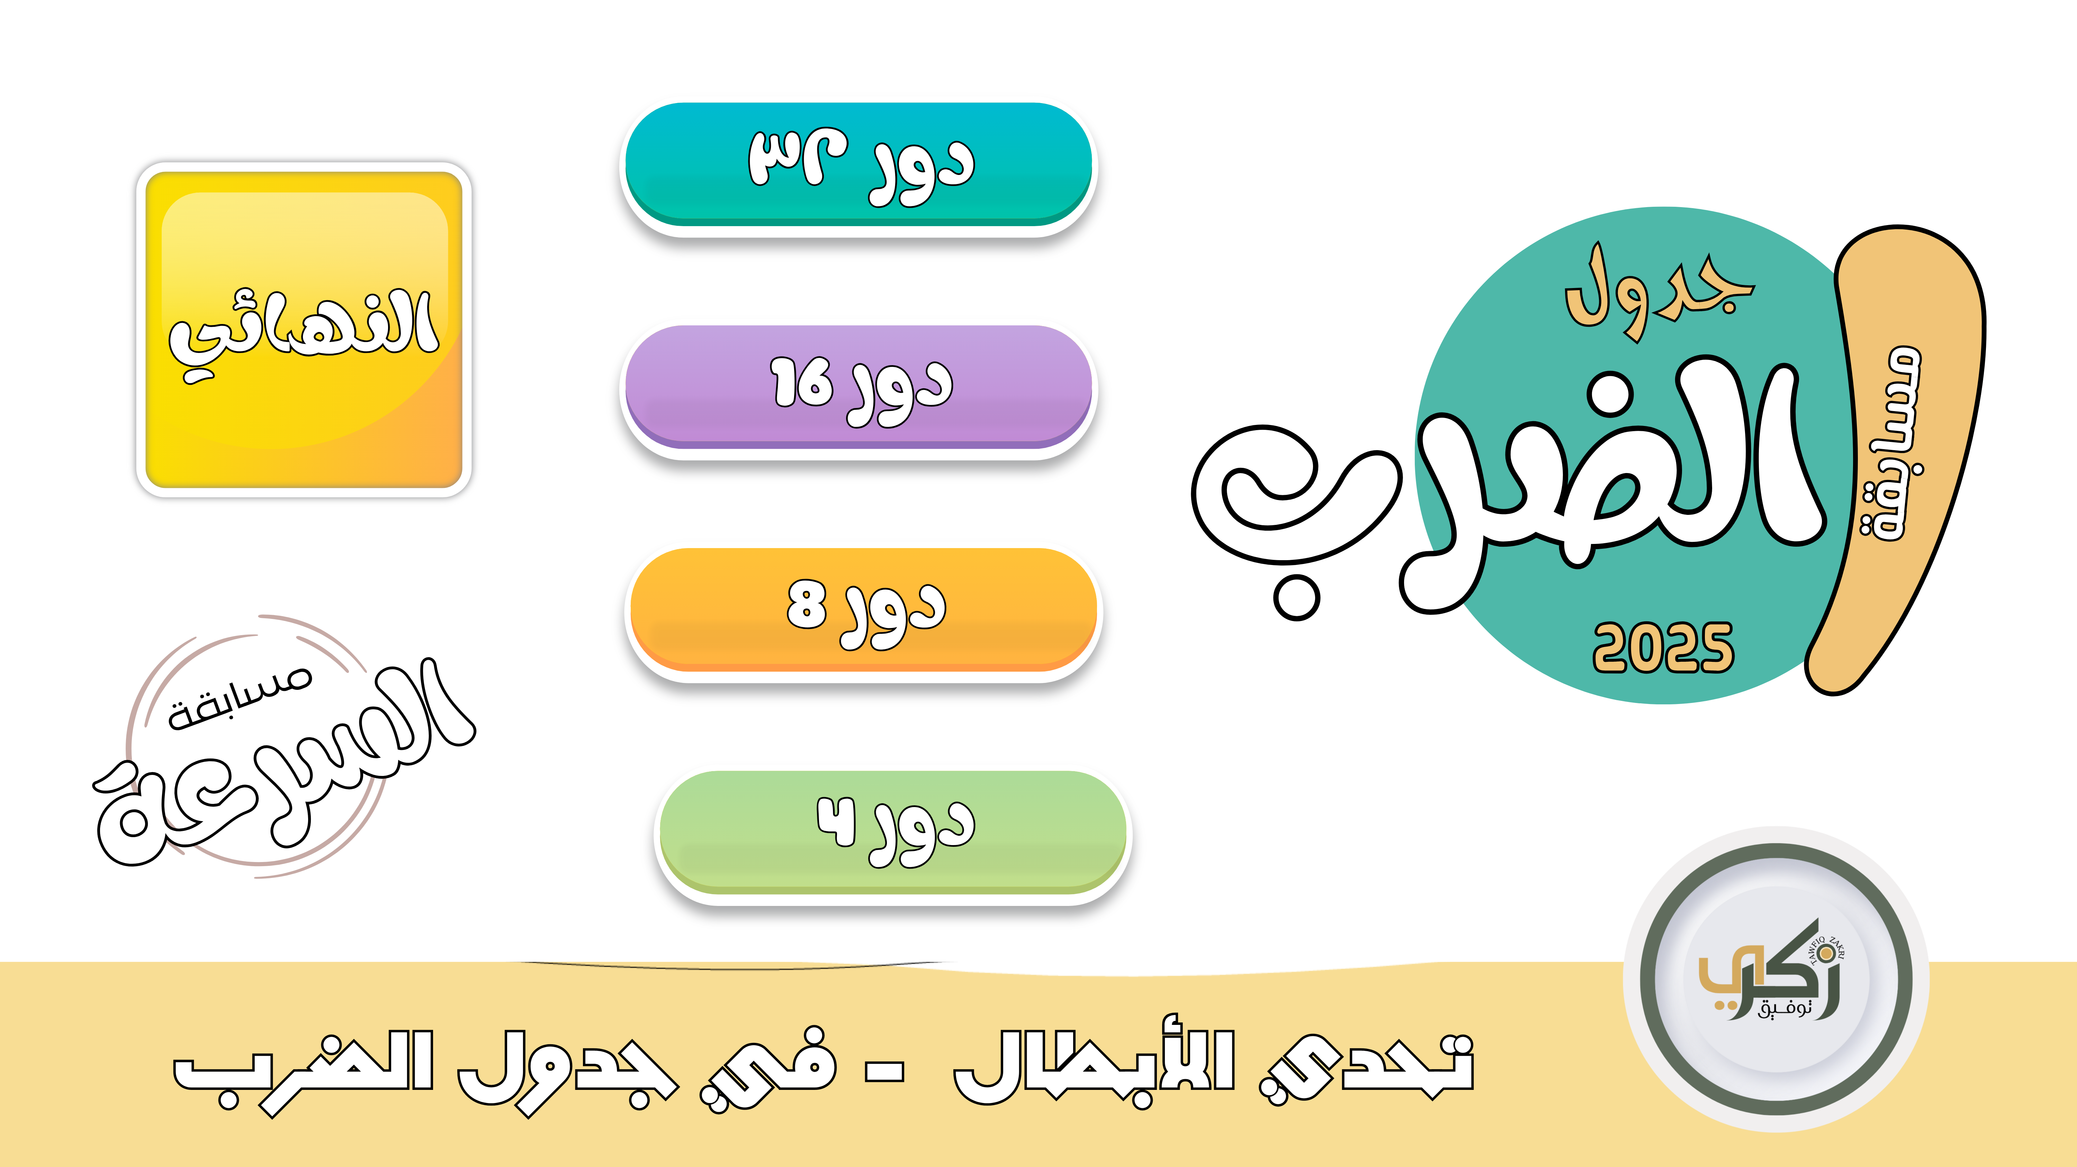

Slide 2





دور الـ ( ٣٢ )
٣
٣
٢
٢
١
١
الثاني
الأول
الرئيسية

Slide 3
دور الـ ( ٣٢ )
٣
٣
٢
٢
١
١
الثاني
الأول
الرئيسية

Slide 4
دور الـ ( ٣٢ )
٣
٣
٢
٢
١
١
الثاني
الأول
الرئيسية

Slide 5
دور الـ ( ٣٢ )
٣
٣
٢
٢
١
١
الثاني
الأول
الرئيسية

Slide 6
دور الـ ( ٣٢ )
٣
٣
٢
٢
١
١
الثاني
الأول
الرئيسية

Slide 7
دور الـ ( ٣٢ )
٣
٣
٢
٢
١
١
الثاني
الأول
الرئيسية

Slide 8
دور الـ ( ٣٢ )
٣
٣
٢
٢
١
١
الثاني
الأول
الرئيسية

Slide 9
دور الـ ( ٣٢ )
٣
٣
٢
٢
١
١
الثاني
الأول
الرئيسية

Slide 10
دور الـ ( ٣٢ )
٣
٣
٢
٢
١
١
الثاني
الأول
الرئيسية

Slide 11
دور الـ ( ٣٢ )
٣
٣
٢
٢
١
١
الثاني
الأول
الرئيسية

Slide 12
دور الـ ( ٣٢ )
٣
٣
٢
٢
١
١
الثاني
الأول
الرئيسية

Slide 13
دور الـ ( ٣٢ )
٣
٣
٢
٢
١
١
الثاني
الأول
الرئيسية

Slide 14
دور الـ ( ٣٢ )
٣
٣
٢
٢
١
١
الثاني
الأول
الرئيسية

Slide 15
دور الـ ( ٣٢ )
٣
٣
٢
٢
١
١
الثاني
الأول
الرئيسية

Slide 16
دور الـ ( ٣٢ )
٣
٣
٢
٢
١
١
الثاني
الأول
الرئيسية

Slide 17
دور الـ ( ٣٢ )
٣
٣
٢
٢
١
١
الثاني
الأول
الرئيسية

Slide 18
دور الـ ( ٣٢ )
٣
٣
٢
٢
١
١
الثاني
الأول
الرئيسية

Slide 19
دور الـ ( ٣٢ )
٣
٣
٢
٢
١
١
الثاني
الأول
الرئيسية

Slide 20
دور الـ ( ٣٢ )
٣
٣
٢
٢
١
١
الثاني
الأول
الرئيسية

Slide 21
دور الـ ( ٣٢ )
٣
٣
٢
٢
١
١
الثاني
الأول
الرئيسية

Slide 22
دور الـ ( ٣٢ )
٣
٣
٢
٢
١
١
الثاني
الأول
الرئيسية

Slide 23
دور الـ ( ٣٢ )
٣
٣
٢
٢
١
١
الثاني
الأول
الرئيسية

Slide 24
دور الـ ( ٣٢ )
٣
٣
٢
٢
١
١
الثاني
الأول
الرئيسية

Slide 25
دور الـ ( ٣٢ )
٣
٣
٢
٢
١
١
الثاني
الأول
الرئيسية

Slide 26
دور الـ ( ٣٢ )
٣
٣
٢
٢
١
١
الثاني
الأول
الرئيسية

Slide 27
دور الـ ( ٣٢ )
٣
٣
٢
٢
١
١
الثاني
الأول
الرئيسية

Slide 28
دور الـ ( ٣٢ )
٣
٣
٢
٢
١
١
الثاني
الأول
الرئيسية

Slide 29
دور الـ ( ٣٢ )
٣
٣
٢
٢
١
١
الثاني
الأول
الرئيسية

Slide 30
دور الـ ( ٣٢ )
٣
٣
٢
٢
١
١
الثاني
الأول
الرئيسية

Slide 31
دور الـ ( ٣٢ )
٣
٣
٢
٢
١
١
الثاني
الأول
الرئيسية

Slide 32
دور الـ ( ٣٢ )
٣
٣
٢
٢
١
١
الثاني
الأول
الرئيسية

Slide 33
دور الـ ( ٣٢ )
٣
٣
٢
٢
١
١
الثاني
الأول
الرئيسية

Slide 34
دور الـ ( ١٦ )
٣
٣
٢
٢
١
١
الثاني
الأول
الرئيسية

Slide 35
دور الـ ( ١٦ )
٣
٣
٢
٢
١
١
الثاني
الأول
الرئيسية

Slide 36
دور الـ ( ١٦ )
٣
٣
٢
٢
١
١
الثاني
الأول
الرئيسية

Slide 37
دور الـ ( ١٦ )
٣
٣
٢
٢
١
١
الثاني
الأول
الرئيسية

Slide 38
دور الـ ( ١٦ )
٣
٣
٢
٢
١
١
الثاني
الأول
الرئيسية

Slide 39
دور الـ ( ١٦ )
٣
٣
٢
٢
١
١
الثاني
الأول
الرئيسية

Slide 40
دور الـ ( ١٦ )
٣
٣
٢
٢
١
١
الثاني
الأول
الرئيسية

Slide 41
دور الـ ( ١٦ )
٣
٣
٢
٢
١
١
الثاني
الأول
الرئيسية

Slide 42
دور الـ ( ٨ )
٣
٣
٢
٢
١
١
الثاني
الأول
الرئيسية

Slide 43
دور الـ ( ٨ )
٣
٣
٢
٢
١
١
الثاني
الأول
الرئيسية

Slide 44
دور الـ ( ٨ )
٣
٣
٢
٢
١
١
الثاني
الأول
الرئيسية

Slide 45
دور الـ ( ٨ )
٣
٣
٢
٢
١
١
الثاني
الأول
الرئيسية

Slide 46
دور الـ ( ٤ )
٣
٣
٢
٢
١
١
الثاني
الأول
الرئيسية

Slide 47
دور الـ ( ٤ )
٣
٣
٢
٢
١
١
الثاني
الأول
الرئيسية

Slide 48
النهــــــــــــائي
٣
٣
٢
٢
١
١
الثاني
الأول
الرئيسية

Slide 49
مسابقة السرعة
1:00
أنتهى الوقت
1:00
0:59
0:58
0:57
0:56
0:55
0:54
0:53
0:52
0:51
0:50
0:49
0:48
0:47
0:46
0:45
0:44
0:43
0:42
0:41
0:40
0:39
0:38
0:37
0:36
0:35
0:34
0:33
0:32
0:31
0:30
0:29
0:28
0:27
0:26
0:25
0:24
0:23
0:22
0:21
0:20
0:19
0:18
0:17
0:16
0:15
0:14
0:13
0:12
0:11
0:10
0:09
0:08
0:07
0:06
0:05
0:04
0:03
0:02
0:01
٦ × ٧ =
٥ × ٩ =
٢ × ٨ =
٤ × ٦ =
٢ × ٧ =
٦ × ٨ =
٩ × ٣ =
٥ × ٧ =
كم يومًا في ٤ أسابيع ؟
٤
٤
٣
٣
٢
٢
١
١
الرئيسية
الفاصل

Slide 50
مسابقة السرعة
1:00
أنتهى الوقت
1:00
0:59
0:58
0:57
0:56
0:55
0:54
0:53
0:52
0:51
0:50
0:49
0:48
0:47
0:46
0:45
0:44
0:43
0:42
0:41
0:40
0:39
0:38
0:37
0:36
0:35
0:34
0:33
0:32
0:31
0:30
0:29
0:28
0:27
0:26
0:25
0:24
0:23
0:22
0:21
0:20
0:19
0:18
0:17
0:16
0:15
0:14
0:13
0:12
0:11
0:10
0:09
0:08
0:07
0:06
0:05
0:04
0:03
0:02
0:01
٨ × ٣ =
٣ × ٥ =
٦ × ٧ =
٣ × ٩ =
٣ × ٦ =
٩ × ٢ =
٨ × ٤ =
٤ × ٣ =
الأعداد التي ناتج ضربها يساوي ١٢
٤
٤
٣
٣
٢
٣
١
١
الرئيسية
الفاصل

Slide 51
مسابقة السرعة
1:00
أنتهى الوقت
1:00
0:59
0:58
0:57
0:56
0:55
0:54
0:53
0:52
0:51
0:50
0:49
0:48
0:47
0:46
0:45
0:44
0:43
0:42
0:41
0:40
0:39
0:38
0:37
0:36
0:35
0:34
0:33
0:32
0:31
0:30
0:29
0:28
0:27
0:26
0:25
0:24
0:23
0:22
0:21
0:20
0:19
0:18
0:17
0:16
0:15
0:14
0:13
0:12
0:11
0:10
0:09
0:08
0:07
0:06
0:05
0:04
0:03
0:02
0:01
ضرب أي عدد في ٥ الناتج آحاده ٥ أو ....
٧ × ٦ =
٣ × ٦ =
٢ × ٧ =
٨ × ٥ =
٧ × ٩ =
٩ × ٤ =
٣ × ٨ =
٤ × ٦ =
٤
4
٣
٣
٢
٢
١
١
الرئيسية
الفاصل

Slide 52
مسابقة السرعة
1:00
أنتهى الوقت
1:00
0:59
0:58
0:57
0:56
0:55
0:54
0:53
0:52
0:51
0:50
0:49
0:48
0:47
0:46
0:45
0:44
0:43
0:42
0:41
0:40
0:39
0:38
0:37
0:36
0:35
0:34
0:33
0:32
0:31
0:30
0:29
0:28
0:27
0:26
0:25
0:24
0:23
0:22
0:21
0:20
0:19
0:18
0:17
0:16
0:15
0:14
0:13
0:12
0:11
0:10
0:09
0:08
0:07
0:06
0:05
0:04
0:03
0:02
0:01
٥ × ٨ =
٧ × ٥ =
٨ × ٦ =
٢ × ٩ =
٦ × ٩ =
٥ × ٧ =
٨ × ٥ =
٩ × ٢ =
4
اكتب جملة ضرب يكون الناتج فيها ١٥٠
4
3
3
١٥٠
=
.................. × ................
2
2
1
1
الرئيسية
الفاصل

